Slide 1





UBND PHƯỜNG HƯNG ĐẠO
TRƯỜNG TIỂU HỌC ANH DŨNG
Chào mừng các em đến với
tiết Tiếng Việt
Bài 2: Ngày hôm qua đâu rồi
(Tiết 1 + 2)
Notes:
Bài giảng thiết kế bởi: Hương Thảo - tranthao121006@gmail.com

Slide 2



NGUYỄN NGÂN TIỂU HỌC KIM BÀI

Slide 3




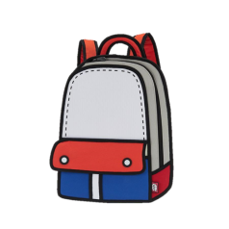
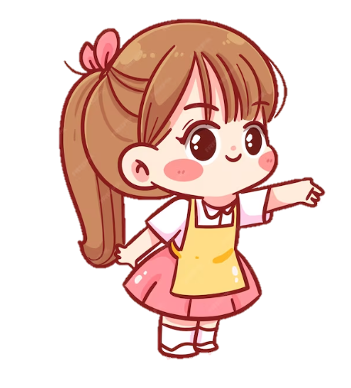



Slide 4




1. Từ “loáng” có nghĩa là gì?
Rất nhanh
Sạch sẽ
Chậm chạp
Gọn gàng

Slide 5




Slide 6




2. Hành động nào cho thấy nhân vật rất háo hức đến trường?
tranh nhau kể chuyện.
vùng dậy và chuẩn bị rất nhanh.
thấy mình lớn bổng lên.
Notes:
THẦY(CÔ) BẤM VÀO TỪNG KHUNG ĐÁP ÁN KHI HỌC SINH CHỌN ĐỂ CHO CÁC EM BIẾT ĐÁM ÁN MÌNH CHỌN ĐÚNG HAY SAI

Slide 8
3. Nhân vật nhận ra mình thay đổi như thế nào khi lên lớp 2?
Bạn vùng dậy, khác hẳn mọi ngày.
Bạn thấy mình vui vẻ hẳn lên.
Bạn thấy mình lớn bổng lên.

Slide 10


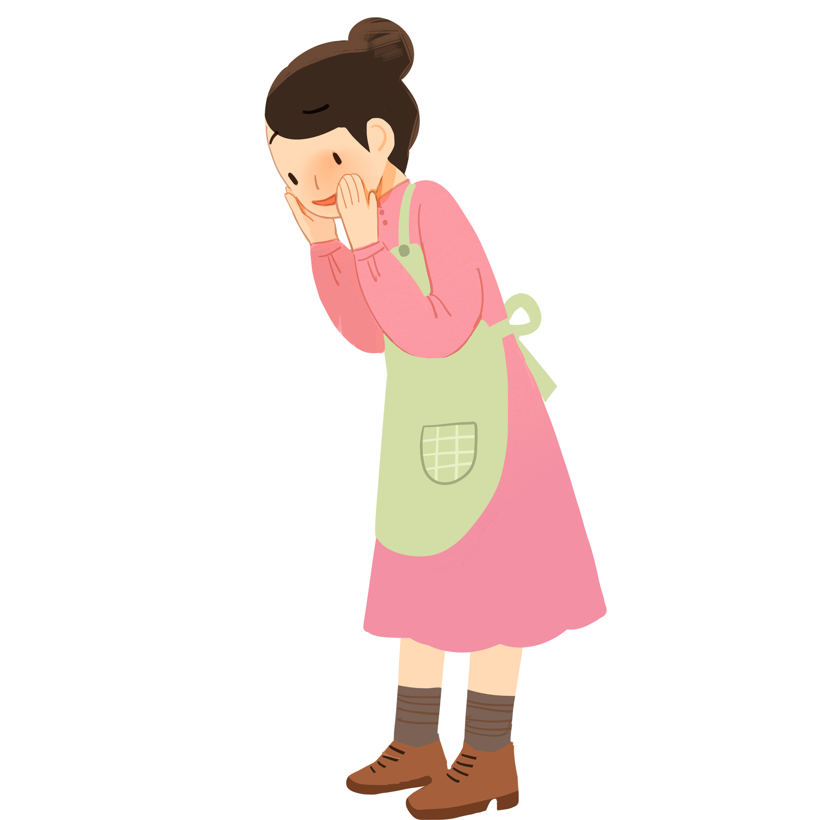
Cảm ơn con rất nhiều!

Slide 11
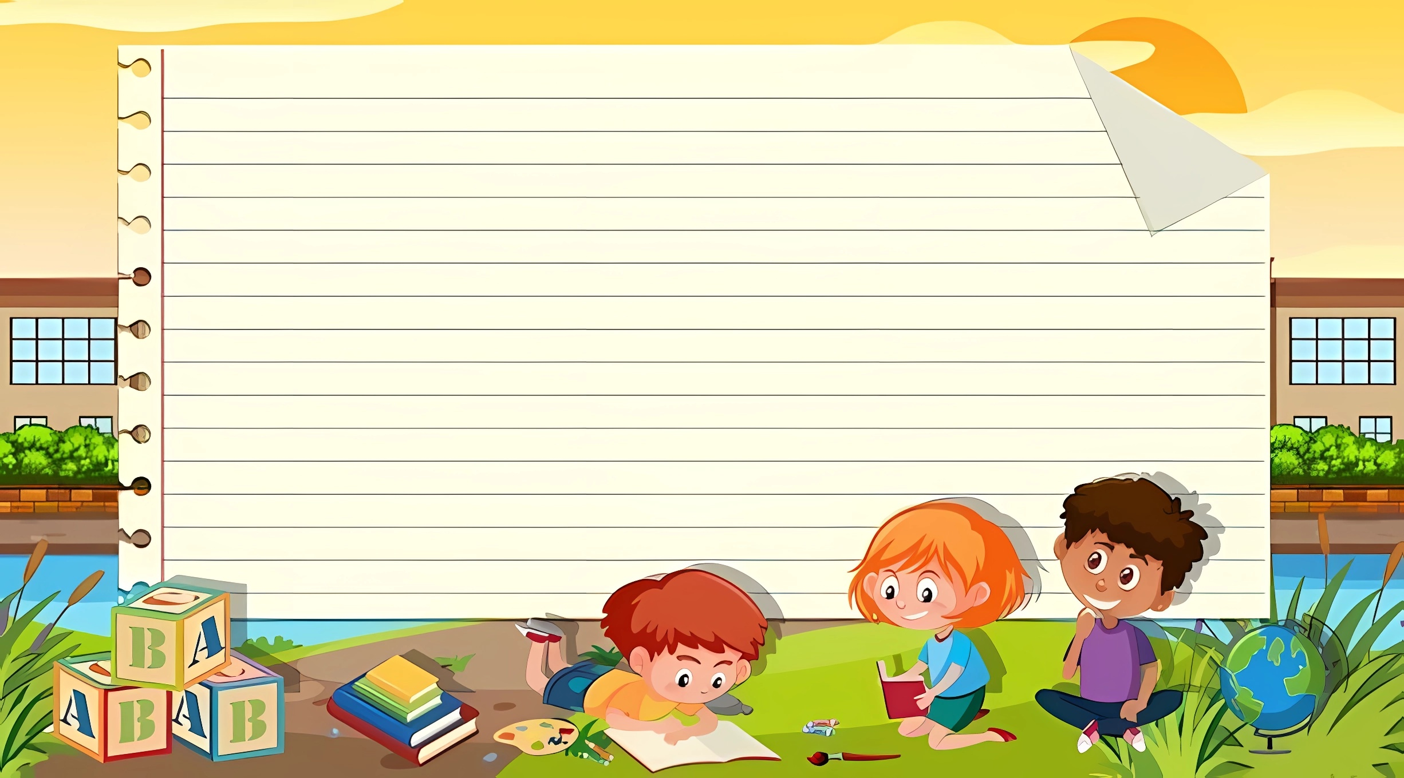





Notes:
Thiết kế: Hương Thảo – Zalo 0972.115.126

Slide 12


Kể lại những việc em đã làm ngày hôm qua
CHIA SẺ VỚI BẠN
Notes:
Vừa rồi chúng ta đã nói được rất nhiều việc mà các em đã làm được và chưa làm được của ngày hôm qua. Thời gian đã trôi đi thì không trở lại. Nhưng muốn thời gian ở lại, mọi người, mọi vật đều phải cố gắng làm việc hằng ngày. Một bạn nhỏ đã hỏi bố một câu hỏi rất ngộ nghĩnh: Ngày hôm qua đâu rồi? Chúng ta cùng đọc và tìm hiểu bài thơ Ngày hôm qua đâu rồi? sẽ tìm được câu trả lời thú vị.

Slide 13


Slide 14





Đọc mẫu
Notes:
MẮT DÕI, TAI NGHE, TAY DÒ

Slide 15

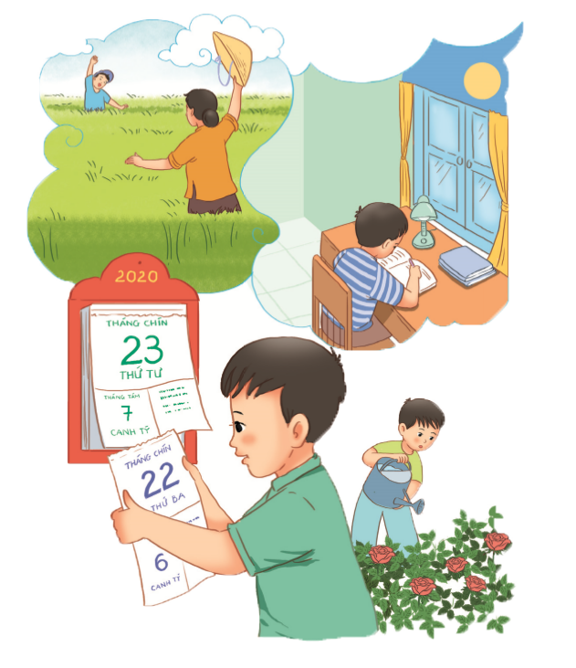
Em cầm tờ lịch cũ:
- Ngày hôm qua đâu rồi?
Ra ngoài sân hỏi bố
Xoa đầu em, bố cười.
- Ngày hôm qua ở lại
Trên cành hoa trong vườn
Nụ hồng lớn lên mãi
Đợi đến ngày tỏa hương.
- Ngày hôm qua ở lại
Trong hạt lúa mẹ trồng
Cánh đồng chờ gặt hái
Chín vàng màu ước mong.
- Ngày hôm qua ở lại
Trong vở hồng của con
Con học hành chăm chỉ
Là ngày qua vẫn còn.
(BẾ KIẾN QUỐC)

Slide 16

Chia đoạn
1
Em cầm tờ lịch cũ:
- Ngày hôm qua đâu rồi?
Ra ngoài sân hỏi bố
Xoa đầu em, bố cười.
- Ngày hôm qua ở lại
Trên cành hoa trong vườn
Nụ hồng lớn lên mãi
Đợi đến ngày tỏa hương.
- Ngày hôm qua ở lại
Trong hạt lúa mẹ trồng
Cánh đồng chờ gặt hái
Chín vàng màu ước mong.
- Ngày hôm qua ở lại
Trong vở hồng của con
Con học hành chăm chỉ
Là ngày qua vẫn còn.
(BẾ KIẾN QUỐC)
3
2
4

Slide 17
Ngắt nhịp
Em cầm tờ lịch cũ:/
- Ngày hôm qua đâu rồi?/
Ra ngoài sân/ hỏi bố/
Xoa đầu em,/ bố cười./
- Ngày hôm qua ở lại/
Trên cành hoa/ trong vườn/
Nụ hồng/ lớn lên mãi/
Đợi đến ngày/ tỏa hương./
- Ngày hôm qua ở lại/
Trong hạt lúa mẹ trồng/
Cánh đồng/ chờ gặt hái/
Chín vàng/ màu ước mong./
- Ngày hôm qua ở lại/
Trong vở hồng của con/
Con học hành/ chăm chỉ/
Là ngày qua/ vẫn còn./
(BẾ KIẾN QUỐC)
Đọc nối tiếp đoạn

Slide 18



Luyện đọc từ khó
lịch cũ
nụ hồng
toả
gặt hái

Slide 19
1
Em cầm tờ lịch cũ:
- Ngày hôm qua đâu rồi?
Ra ngoài sân hỏi bố
Xoa đầu em, bố cười.
- Ngày hôm qua ở lại
Trên cành hoa trong vườn
Nụ hồng lớn lên mãi
Đợi đến ngày tỏa hương.
- Ngày hôm qua ở lại
Trong hạt lúa mẹ trồng
Cánh đồng chờ gặt hái
Chín vàng màu ước mong.
- Ngày hôm qua ở lại
Trong vở hồng của con
Con học hành chăm chỉ
Là ngày qua vẫn còn.
(BẾ KIẾN QUỐC)
3
2
4
Đọc nối tiếp đoạn lần 2

Slide 20

Giải nghĩa từ
Vở hồng là quyển vở ghi nhiều lời nhận xét hay, nhiều thành tích tốt.

Slide 21
Giải nghĩa từ
Ước mong: là mong và ước muốn có được, đạt được một cách tha thiết.

Slide 22


Em hãy đặt một câu có từ “ước mong”

Slide 23
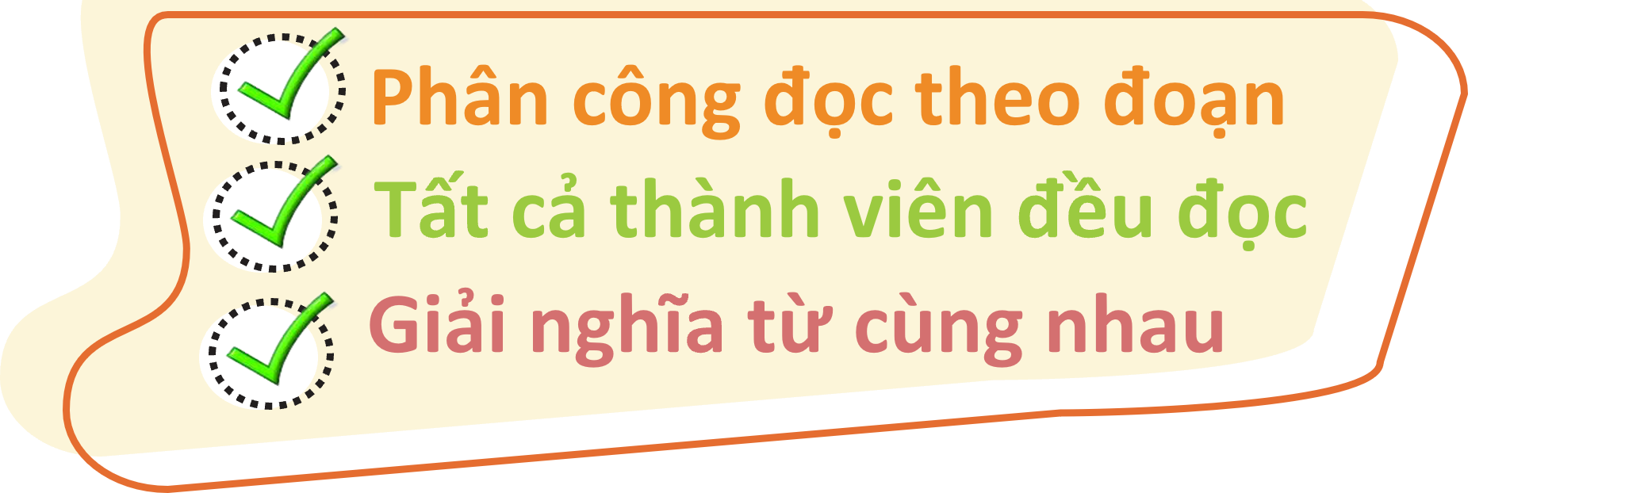

Luyện đọc nhóm
Yêu cầu

Slide 24

Thi đua đọc trước lớp

Slide 25

Bình chọn nhóm đọc tốt nhất

Slide 26


Slide 27

Cùng tìm hiểu
1
Bạn nhỏ đã hỏi bố điều gì?
2
Theo lời bố, ngày hôm qua ở lại những đâu?
3
Trong khổ thơ cuối, bố đã dặn bạn nhỏ làm gì để “ngày qua vẫn còn”?

Slide 28

THẢO LUẬN NHÓM NHỎ ĐỂ TRẢ LỜI CÂU HỎI

Slide 29


Bạn nhỏ đã hỏi bố điều gì?
Đọc nhẩm lại khổ thơ 1
Bạn nhỏ đã hỏi bố ngày hôm qua đâu rồi?

Slide 30
Theo lời bố, ngày hôm qua ở lại những đâu?
Đọc nhẩm lại khổ thơ 2, 3, 4
Theo lời bố, ngày hôm qua ở lại trong hạt lúa mẹ trồng, trên cành hoa trong vườn, nụ hồng lớn thêm mãi, đợi đến ngày toả hương, trong vở hồng của em.

Slide 31
Trong khổ thơ cuối, bố đã dặn bạn nhỏ làm gì để “ngày qua vẫn còn”?
Đọc nhẩm lại khổ thơ cuối
Bố dặn bạn nhỏ học hành chăm chỉ để “ngày qua vẫn còn”.

Slide 32
Học thuộc 2 khổ thơ mà em thích

Slide 33

  Bài thơ muốn nhắn nhủ với chúng ta điều gì?
Cần phải biết quý trọng thời gian, yêu lao động; nếu để nó trôi qua sẽ không lấy lại được.

Slide 34


Slide 35

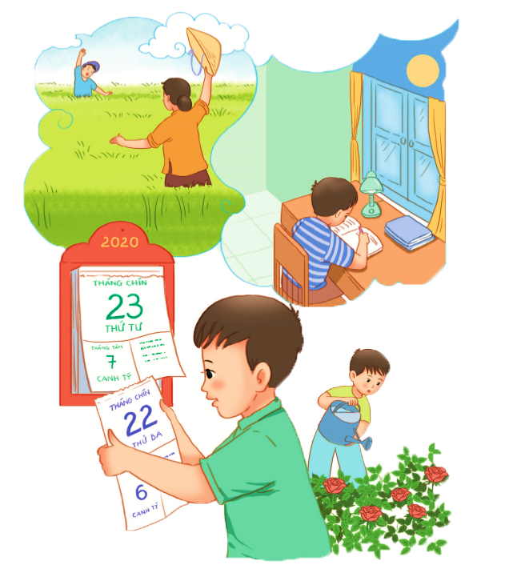

1. Dựa vào tranh minh hoạ bài đọc, tìm từ ngữ chỉ người, chỉ vật.
M: - mẹ
- cánh đồng

Slide 36




tờ lịch
lúa
con
sách vở
cửa sổ
bạn nhỏ
bông hồng
bóng đèn
Từ ngữ chỉ người
Từ ngữ chỉ vật

Slide 37
2. Đặt 2 câu với từ ngữ tìm được ở bài tập 1.
M: Cánh đồng quê em bao la bát ngát.

Slide 38



